Slide 1
Sprout

Slide 2
Екип и разпределение на работа
👨🏻
🧑🏻
🧒🏻
👦🏻
Васко
Робот и камера
Ади
Робот и презентация
Ясен
Камера и
Презентация
Митко
робот и презентация

Slide 3
Цел на проекта
Целта на проекта е да разработим компактен и достъпен робот, който автоматизира поливането на растения в малки градини. С помощта на дистанционно управление и вградена помпа, системата улеснява поддръжката на растителността, дори когато потребителите не са на място всеки ден.

Slide 4
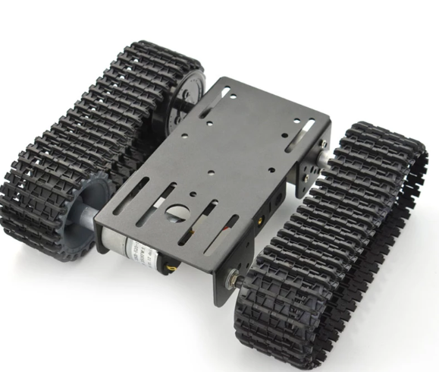
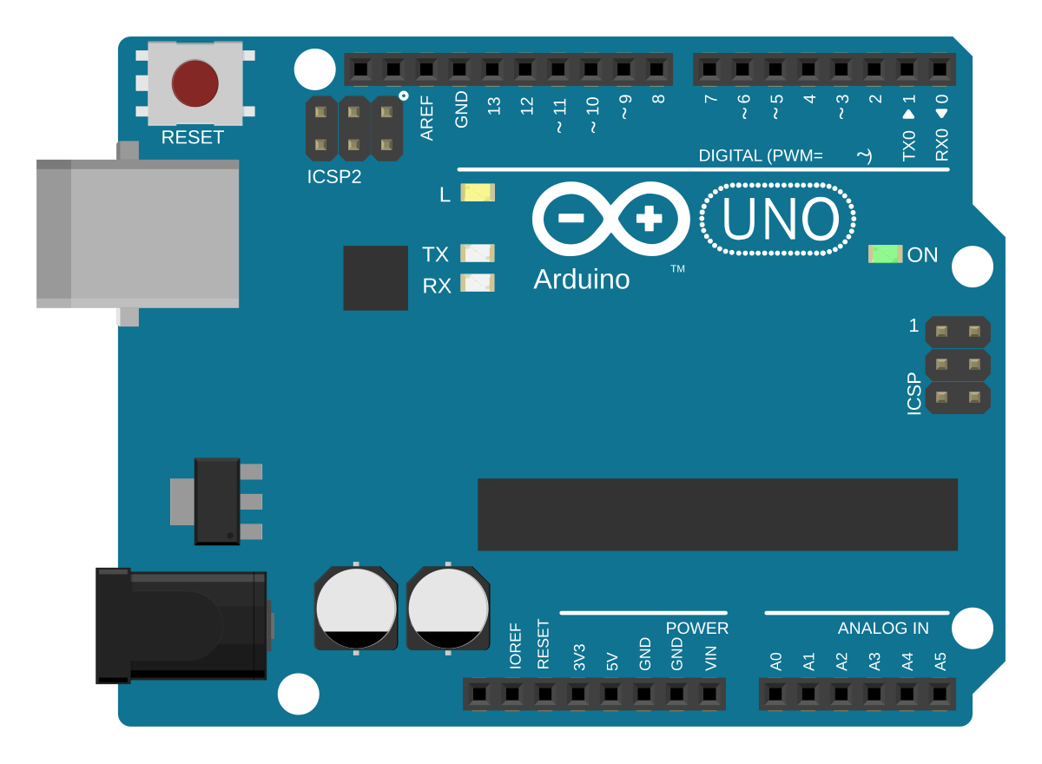
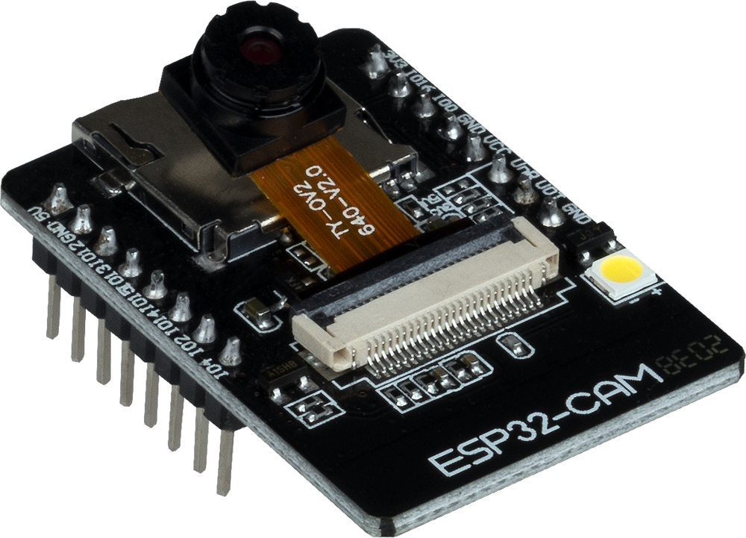

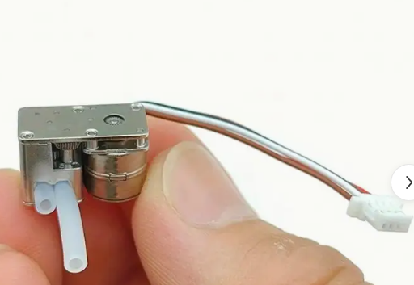
Използвани технологии

Slide 5
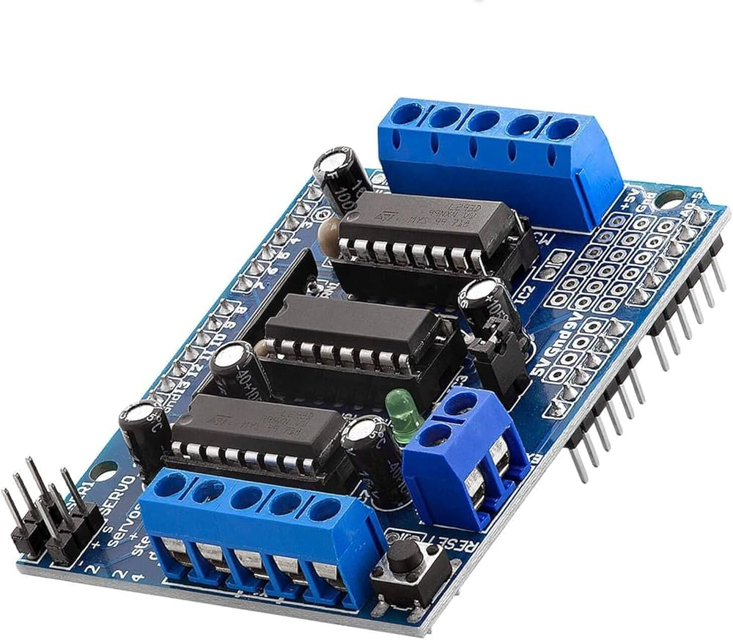
Как Работи(роботът)?

Slide 6
Как Работи(камера)?

Slide 7
DEMO

